Slide 1


Trò chơi
Khởi động

Slide 2


Câu 1: Ngày đầu đi học, Nam thế nào?
Lo lắng
C. Vui sướng
A
C
B. Thấp thỏm
D. Hồi hộp
B
D

Slide 3

Câu 2: Mẹ đã làm gì giúp Nam bớt hồi hộp lo lắng?
A
Mẹ thơm lên má Nam
B
B. Mẹ đặt một nụ hôn lên tay Nam
C
C. Mẹ ôm Nam vào lòng

Slide 4

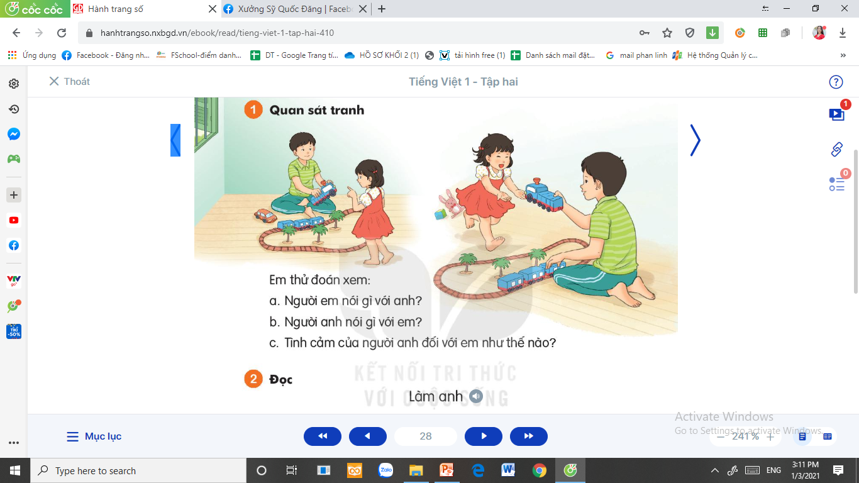
2
Quan sát tranh
Thử đoán xem:
Người em nói gì với anh?
Người anh nói gì với em?
Tình cảm của người anh đối với em như thế nào?

Slide 5
Anh nâng dịu dàng

Slide 6
Cũng nhường em luôn

Slide 7

3
Tìm tiếng cùng vần với mỗi tiếng bánh, đẹp, vui
bánh
đẹp
vui

